Slide 1
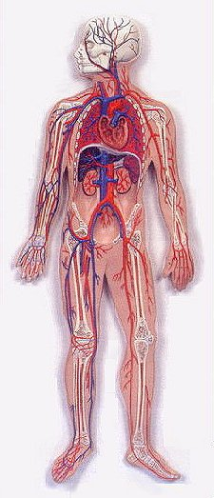
KERINGÉSI
SZERVRENDSZER
vérkeringés
-szív
-érhálózat
-vér
nyirokkeringés

Slide 2
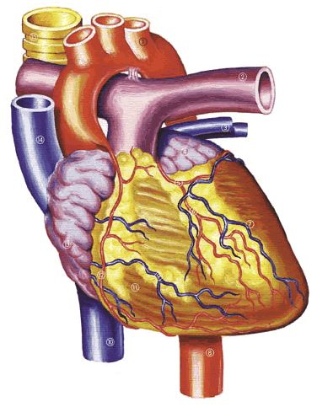
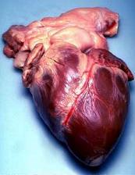
Szív
keringés központi szerve, pumpához hasonló működésével a vért állandó mozgásban tartja
kúp alakú, izmos falú, üreges szerv
tömege kb. 300 gr
nagysága kb. egyén zárt ökle

Slide 3
Szív helyzete
a mellüregben, a két tüdő között, a gátorüregben helyezkedik el, a rekeszizmon nyugszik
aszimmetrikus:
2/3-a a test középvonalától balra,
1/3-a jobbra

Slide 4
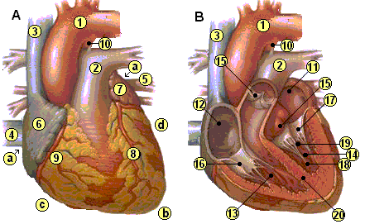
felső része: széles szívalap
alsó része: szívcsúcs
hosszirányban>szív-sövény>jobb és bal oldali rész (két fél között nincs közlekedés)
jobb szívfélben csak széndioxidos vér>vénás szívfél
bal szívfél>csak oxigénes vér>artériás szívfél
üregei:
felül>pitvarok, alul>kamrák (izomzata vastagabb>főleg a bal kamra, háromszor vastagabb, mint a jobb)
Szív részei

Slide 5
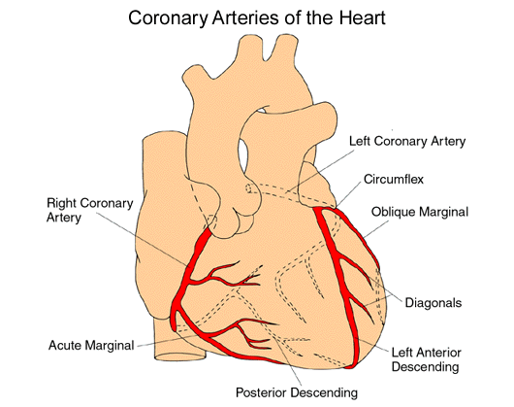
Koszorúerek (coronariák)
pitvarok és a kamrák határán kívülről egy behúzódás fut körbe> ebben a szív saját erei
végartériák

Slide 6
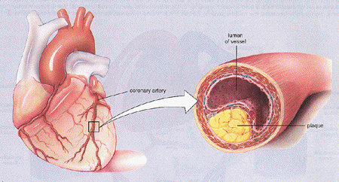
Érelmeszesedés

Slide 7
Szívfal szerkezete/rétegei
Külső réteg: szívburok> kettős falú, közte kevés savós váladék
Középső réteg: szívizom> szívizomszövet, legvastagabb
Belső réteg: szívbelhártya> kettőzete alkotja a billentyűket

Slide 8
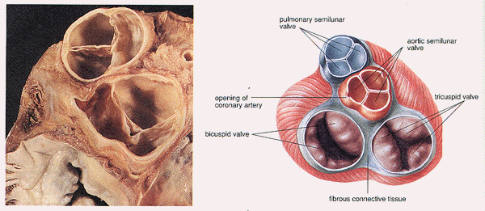
Szívbillentyűk
véráram irányítását szabályozzák
szelepszerűen működnek
megakadályozzák a vér visszaáramlását
- a kamarákból a pitvarok felé
-a nagyartériákból a kamrák felé
fajtái:
- vitorlás billentyűk: pitvarok-kamrák között
- zsebes (félhold) alakú billentyűk: nagyartériák kezdeténél, szájadékában (bal kamrából kiinduló aorta; jobb kamrából kiinduló tüdőverőér)

Slide 9
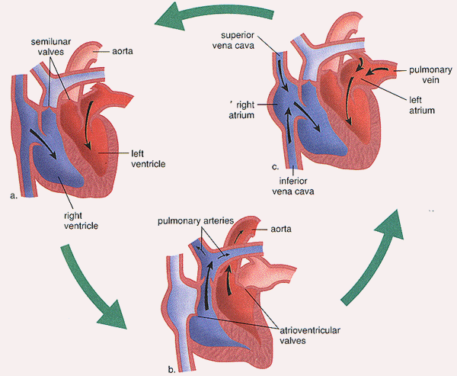
A szív működése
a szívizom ritmikusan működik: összehúzódik és elernyed
összehúzódáskor: a szív üregeiből kiáramlik a vér
elernyedéskor: az üregek telítődnek vérrel
amikor a pitvarok összehúzódnak, akkor a kamrák elernyednek és fordítva
egészséges felnőtt ember percenkénti szívösszehúzódásának (pulzus) száma: 60-80

Slide 10
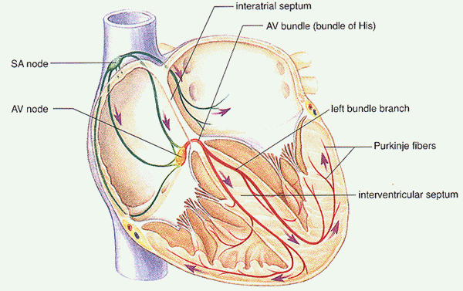
Szívműködés szabályozása
SZÍVEN BELÜLI:
A szívnek önálló ingerképző és ingervezető rendszere van.
Ingerképző rendszer:
Szinusz csomó: elsődleges ingerképző központ, jobb pitvar felső-hátsó falában; percenként 60-80 ingert bocsát ki; a pitvar fala tovább vezeti az ingert
Pitvar-kamrai csomó: másodlagos ingerképző központ; pitvar-kamra határán; percenként 40 ingert bocsát ki
Ingervezető rendszer
His-köteg: a pitvar-kamrai csomóból indul, átvezeti az ingerületet a kamrákba, majd tovább oszlik jobb és bal oldali szárra> halad a szívcsúcsig> végső ágai rostokként a szív falában végződnek
SZÍVEN KÍVÜLI:
idegrendszer (központ> nyúltvelő)
Reflexes (távoli szervek ingerlése> gyomorszájra mért ütés; szemgolyóra gyakorolt nyomás; bőringer-hideg víz)
Hormonok (adrenalin-fokozza)

Slide 11
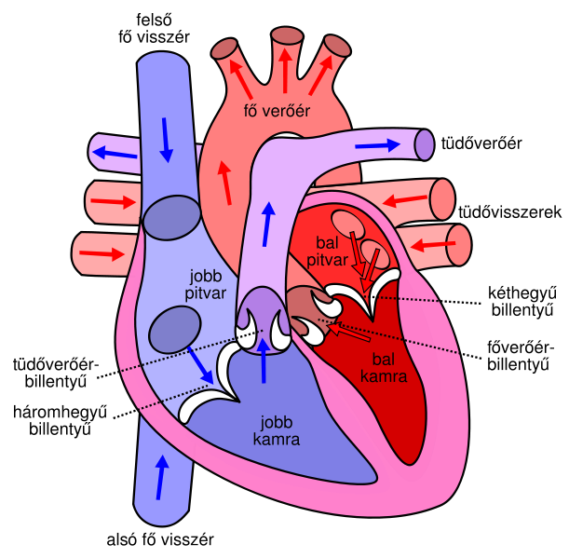
A KIS- ÉS NAGYVÉRKÖR:
Kisvérkör: jobb kamra>tüdők>bal pitvar
Nagyvérkör: bal kamra>szervek>jobb pitvar
A szervezetből elhasznált vért összeszedő nagy, felső és alsó fő visszér bevezet a jobb pitvarba, a szív saját elhasznált vérét szállító vénájával együtt.
Onnan az elhasznált vér a jobb kamrába kerül, amelyet a háromhegyű vitorlás billentyű nyit és zár el.
A jobb kamrából a vér a tüdőkbe jut a tüdőverőér segítségével és a tüdőhólyagocskák falának hajszálereiben kering. Itt megtörténik a gázcsere.
A friss vért a tüdővisszerek a bal pitvarba viszik, ahonnan a bal kamrába kerül, amelyet a kéthegyű vitorlás billentyű szabályoz.
A bal kamrából a kiinduló vér a szervezet legnagyobb verőerébe, az aortába (főverőér) jut, amely a gerincoszlop előtt minden szervhez leadja azokat az ágakat, amelyeken a friss vér eljut a szervekhez.

Slide 12
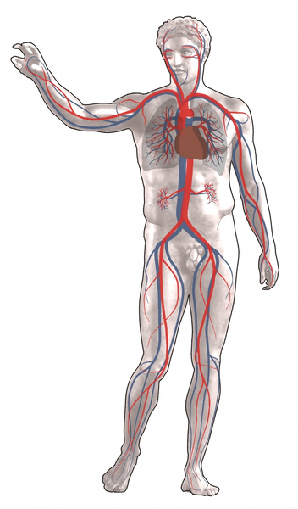
piros - oxigéndús vér
kék - oxigénszegény vér

Slide 13
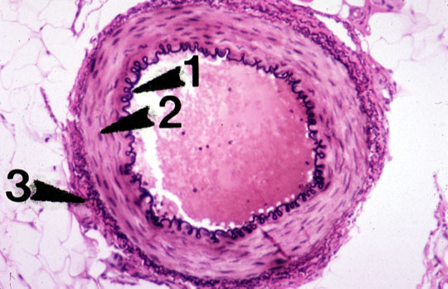
AZ EREK SZERKEZETE 1.
Belső réteg (intima): szerepe, hogy a vér ne alvadjon meg az érpályán belül
Középső réteg (media): simaizmokat, rugalmas rostokat tartalmaz
Külső réteg (adventitia): kötőszövetből épül fel; vénákban ez a legvastagabb

Slide 14
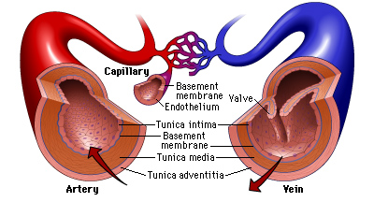
AZ EREK SZERKEZETE 2.

Slide 15
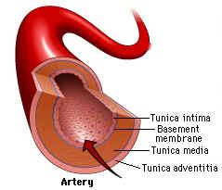
ARTÉRIÁK (verőerek, ütőerek): szív felől haladó erek (akármilyen vért is szállítanak); a szív összehúzódásai lüktetés formájában jelentkeznek rajtuk

Slide 16
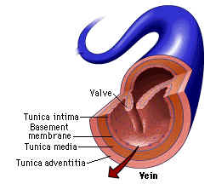
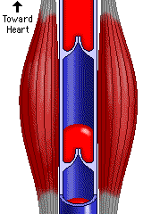
VÉNÁK (visszerek): a szív felé haladó erek; üregük tágabb, faluk vékonyabb az artériásénál; a vér visszafolyásának megakadályozására zsebes billentyűk vannak

Slide 17
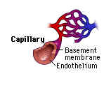
KAPILLÁRISOK (hajszálerek)
csak mikroszkóppal láthatóak
faluk igen vékony (félig áteresztő), gyors tágulásra, szűkülésre képesek
érpálya legtágabb része
biztosítja a vér és a sejtek közötti közvetlen kapcsolatot

Slide 18
Szívhangok: a billentyűk becsapódásakor, záródásakor keletkeznek
Vérnyomás: a szív ereje és a perifériás ellenállás határozza meg, egészséges felnőtt ember vérnyomása: 130-140/80-90 Hgmm
EKG: a szívizom működése közben keletkező akciós áram, ami egy készülék segítségével elvezethető és tanulmányozható

Slide 19
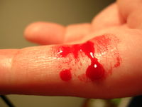
Vér jellemzői
folyékony kötőszövet
az érpályát tölti ki és abban kering
mennyisége: kb. 5 liter/felnőtt
összetétele:
45 % - sejtes (alakos) elemek> vörösvértest (oxigénszállítás), fehérvérsejt (védekezés), vérlemezke (véralvadás)
55 % - plazma (fehérje, ionok, epefesték, cukor, anyagcsere végtermékek stb)

Slide 20
Vér szerepe/feladatai
tápanyaggal látja el a sejteket
oxigént szállít a sejteknek
hatóanyagokat/hormonokat szállít a sejteknek az életfolyamatok szabályozásához
elszállítja a sejtben végbemenő életfolyamatok során keletkezett bomlástermékeket (pl.: széndioxid)
közreműködik a védekezésben – immunanyagok, fehérvérsejtek révén
részt vesz a hőszabályozásban, vízháztartásban
szabályozza a véralvadást

Slide 21
Vércsoportok
Vörösvértestek antigén tulajdonsága alapján
Két vércsoportrendszer: ABO és az Rh
ABO: a vörösvértest agglutinogénjei szerint: A, B, AB, 0
Rh: Rh-pozitív, Rh-negatív

Slide 22
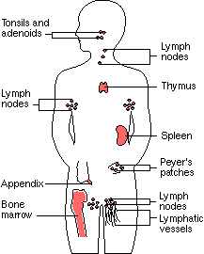
Nyirokrendszer
részei: nyirok, nyirokerek, nyiroktüszők, nyirokszervek (nyirokcsomók, lép, csecsemőmirigy)
a vérplazmából származó folyadékot a szervezet külön gyűjti össze és juttatja a vénás hálózatba
nagyvérkör kapillárisainál képződik a plazmafehérjéket és zsírokat tartalmazó nyirok
a nyirokerek „szűrőállomásokon” mennek keresztül, ezek a nyirokcsomók: feladata védekezés>gyulladás kiszűrése, elpusztítása

Slide 23
Ismétlő kérdések:
Hol helyezkedik el a szív?
Milyen szerepet játszanak a billentyűk?
Melyek az erek típusai?
Ismertesse a kisvérkör útját!
Sorolja fel a vér feladatait!
Mennyi az egészséges felnőtt ember pulzusszáma és vérnyomása?
Sorolja fel a vér sejtjeit!
Sorolja fel a nyirokrendszer részeit!

